Slide 1

4.3 空间直角坐标系
4.3.1 空间直角坐标系

Slide 2


【自主预习】
1.空间直角坐标系
(1)空间直角坐标系的特征.
①三条轴两两相交且互相_____;②有_____的单位长度.
垂直
相同

Slide 3
(2)相关概念.
①坐标原点:__;②坐标轴:__轴、__轴、__轴;③坐标
平面:____平面、____平面、____平面.
(3)右手直角坐标系要求.
右手拇指指向__轴的正方向,食指指向__轴的正方向,
中指指向__轴的正方向.
O
x
y
z
xOy
yOz
xOz
x
y
z

Slide 4

2.空间一点的坐标
其中x→_______,y→_______,z→_______.
横坐标
纵坐标
竖坐标

Slide 5
【即时小测】
1.点P(0,0,7)位于 ( )
A.y轴上 B.z轴上
C.x轴上 D.xOy平面内
【解析】选B.由点P的横坐标、纵坐标均为0,可知点P在z轴上.

Slide 6
2.点M(1,0,0)位于 ( )
A.x轴上 B.y轴上
C.z轴上 D.xOy平面内
【解析】选A.由点M的纵坐标、竖坐标均为0,可知点M在x轴上.

Slide 7
3.在空间直角坐标系中,点M的坐标是(4,7,6),则点M关于y轴的对称点坐标为 ( )
A.(4,0,6) B.(-4,7,-6)
C.(-4,0,-6) D.(-4,7,0)

Slide 8
【解析】选B.因为在空间直角坐标系中,
点M(x,y,z)关于y轴的对称点的坐标为(-x,y,-z),
所以点M(4,7,6)关于y轴的对称点的坐标为(-4,7,-6).

Slide 9
4.点N(-2,0,3)的位置在________平面内.
【解析】因为点N的纵坐标为0,所以点N在xOz平面内.
答案:xOz

Slide 10
5.在空间直角坐标系中,若P(2,b,4),Q(-2,-3,c)关于原点对称,则b+c=________.
【解析】由于两点关于原点对称,则其坐标均为相反数,则b=3,c=-4,故b+c=-1.
答案:-1

Slide 11
【知识探究】
探究点 空间直角坐标系
1.平面直角坐标系中两坐标轴把平面分成四部分,空间直角坐标系中的三个坐标平面把空间分成几部分?
提示:三个坐标平面把空间分成八部分.

Slide 12
2.空间中一点的坐标其表示唯一吗?
提示:空间中一点的坐标因建系不同而不同,其表示不唯一,但其形式一定是(x,y,z)的形式,即由三个实数唯一确定.

Slide 13
【归纳总结】
1.空间直角坐标系的作图要求
(1)将空间直角坐标系Oxyz画在纸上时,x轴与y轴,x轴与z轴均画成135°,而z轴垂直于y轴.
(2)y轴和z轴的单位长度相同,x轴的单位长度为y轴(或z轴)单位长度的一半.
(3)每两条坐标轴确定的平面两两垂直.

Slide 14
2.空间中特殊点的坐标
(1)原点坐标为(0,0,0);x轴上的点的坐标为(x,0,0),z轴上的点的坐标为(0,0,z),y轴上的点的坐标为(0,y,0),其中x,y,z为任意实数.
(2)xOy平面上的点的坐标为(x,y,0),yOz平面上的点的坐标为(0,y,z),xOz平面上的点的坐标为(x,0,z).其中x,y,z为任意实数.

Slide 15
【拓展延伸】空间直角坐标系中的点与有序实数组(x,y,z)的关系
在空间直角坐标系中,空间任意一点A与有序实数组(x,y,z)之间是一种一一对应关系.

Slide 16
(1)过点A作三个平面分别垂直于x轴,y轴,z轴,它们与x轴,y轴,z轴分别交于P,Q,R,点P,Q,R在相应数轴上的坐标依次是x,y,z,这样对于空间任意一点A,就定义了一个有序数组(x,y,z).

Slide 17
(2)反之,对任意一个有序数组(x,y,z),按照上述作图的相反顺序,在坐标轴上分别作出点P,Q,R,使它们在x轴,y轴,z轴上的坐标分别是x,y,z,再分别过这些点作垂直于各自所在的坐标轴的平面,这三个平面的交点即为所求的点A.
特别提醒:在画空间直角坐标系时,要特别注意不同轴上的单位长度的变化情况.

Slide 18



类型一 确定空间中点的坐标
【典例】1.在空间直角坐标系中,点P(1, ),过点
P作平面xOy的垂线PQ,则点Q的坐标为 ( )
A.(0, ,0) B.(0, )
C.(1,0, ) D.(1, ,0)

Slide 19
2.(2016·运城高一检测)已知正四棱锥P-ABCD的底面
边长为5 ,侧棱长为13,试建立适当的空间直角坐标
系,写出各顶点的坐标.

Slide 20
【解题探究】1.典例1中平面xOy内的点的竖坐标有什么特点?
提示:平面xOy内的点的竖坐标为0.
2.典例2中以哪点为坐标原点,哪条线为数轴建系更容易写出点的坐标?
提示:以正四棱锥底面的中心为坐标原点,以顶点到中心的连线作为数轴建系更容易写出点的坐标.

Slide 21
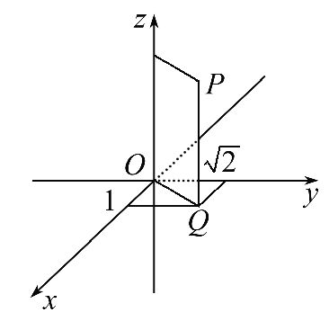
【解析】1.选D.由于点Q在xOy平面内,故其竖坐标为0,
又PQ⊥xOy平面,故点Q的横坐标、纵坐标分别与点P相
同,从而点Q的坐标为(1, ,0).

Slide 22
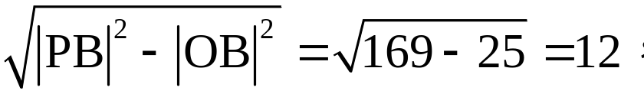
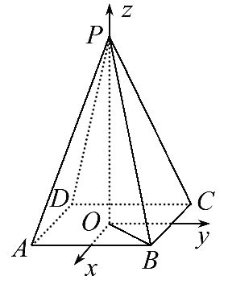
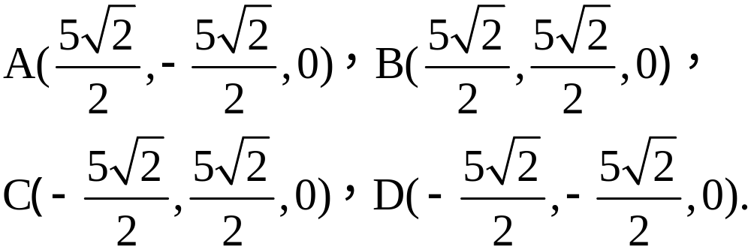
2.答案不唯一.建立如图所示的空间直角坐标系,因为
|PO|= 则各顶点的坐标分别
为P(0,0,12),

Slide 23
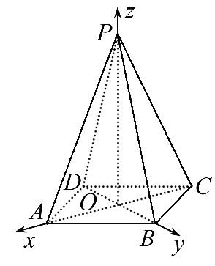
【延伸探究】
1.若将典例2中的正四棱锥建立如图所示的空间直角坐标系,试写出各顶点坐标.

Slide 24
【解析】各顶点的坐标分别为P(0,0,12),A(5,0,0),
B(0,5,0),C(-5,0,0),D(0,-5,0).

Slide 25
2.若将典例2中的条件变为“正四棱锥P-ABCD的底面边长为4,侧棱长为10”,试建立适当的空间直角坐标系,写出各顶点的坐标.

Slide 26

【解析】因为正四棱锥P-ABCD的底面边长为4,侧棱长
为10,所以正四棱锥的高为2 ,以正四棱锥的底面中
心为原点,平行于BC,AB所在的直线分别为x轴、y轴,建
立如图所示的空间直角坐标系,则正四棱锥各顶点的坐
标分别为A(2,-2,0),B(2,2,0),C(-2,2,0),D(-2,-2,0),
P(0,0,2 ).

Slide 27
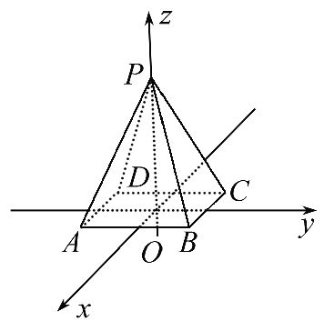

Slide 28
【方法技巧】
1.建立空间直角坐标系时应遵循的两个原则
(1)让尽可能多的点落在坐标轴上或坐标平面上.
(2)充分利用几何图形的对称性.

Slide 29
2.求某点P的坐标的方法
一般先找到点P在xOy平面上的射影M,过点M向x轴作垂线,确定垂足N.其中|ON|,|NM|,|MP|即为点P坐标的绝对值,再按O→N→M→P确定相应坐标的符号(与坐标轴同向为正,反向为负),即可得到相应的点P的坐标.

Slide 30
【拓展延伸】空间直角坐标系的划分
在空间直角坐标系中,三个坐标平面的位置关系是两两互相垂直的,它们把空间分成八部分,我们把每一部分分别叫作第1卦限,第2卦限,第3卦限,第4卦限,第5卦限,第6卦限,第7卦限,第8卦限.

Slide 31
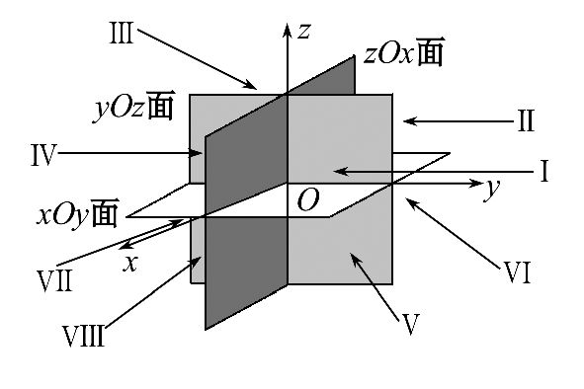
如图所示,三个坐标平面把空间分成八部分,每一部分都称为一个卦限.

Slide 32
【补偿训练】以正方体ABCD-A₁B₁C₁D₁的棱AB,AD,AA₁所在的直线为x,y,z轴建立空间直角坐标系,且正方体的棱长为1,则棱CC₁中点坐标为________.

Slide 33
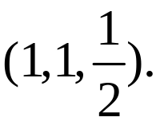
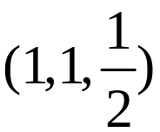
【解析】点CC₁中点在坐标平面xOy上射影的坐标为
(1,1,0),故CC₁中点的坐标为
答案:

Slide 34
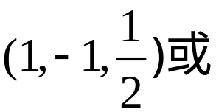
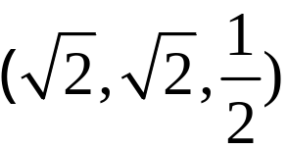
【误区警示】本题易将CC₁中点的坐标误写成
等错误形式.

Slide 35
类型二 空间中点的位置的确定
【典例】1.(2016·鞍山高一检测)点P(2,0,3)在空间直角坐标系中的位置是在 ( )
A.y轴上 B.xOy平面上
C.xOz平面上 D.yOz平面上
2.在空间直角坐标系Oxyz中,作出点P(5,4,6).

Slide 36
【解题探究】1.典例1中位于坐标平面内的点的坐标有什么特征?
提示:坐标平面不包括哪个坐标轴,则点相应的坐标为0,如坐标平面xOy内的点的竖坐标为0.

Slide 37
2.典例2中在空间直角坐标系中作出一个点的步骤是什么?
提示:从原点出发,沿x轴正(负)方向出发移动,再沿与y轴平行的方向向右(左)移动,最后沿与z轴平行的方向向上(下)移动.移动的方向由坐标的正负决定,移动的距离由坐标的绝对值决定.

Slide 38
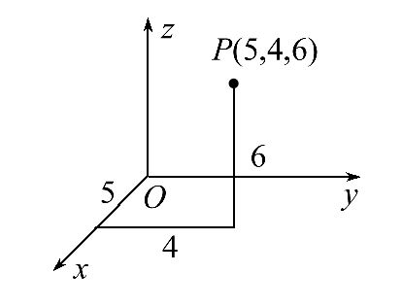
【解析】1.选C.由点P纵坐标为零,可知点P(2,0,3)在xOz平面内.
2.方法一:第一步从原点出发沿x轴正方向移动5个单位,第二步沿与y轴平行的方向向右移动4个单位,第三步沿与z轴平行的方向向上移动6个单位(如图所
示),即得点P.

Slide 39
方法二:以O为顶点构造长方体,使这个长方体在点O处的三条棱分别在x轴、y轴、z轴的正半轴上,且棱长分别为5,4,6,则长方体与顶点O相对的顶点即为所求点P.

Slide 40
【延伸探究】若将典例2中P点的坐标改为(-1,3,7),又该如何确定其位置?
【解题指南】按照已知坐标确定空间点的步骤作点P.

Slide 41
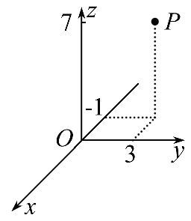
【解析】第一步从原点出发沿x轴负方向移动1个单位,第二步沿与y轴平行的方向向右移动3个单位,第三步沿与z轴平行的方向向上移动7个单位即可得到点P.如图.

Slide 42
【方法技巧】已知点P的坐标确定其位置的三种方法
(1)利用平移点的方法,将原点按坐标轴方向三次平移得到点P的位置.
(2)构造符合条件的长方体,通过和原点相对的顶点确定点P的位置.
(3)通过作三个分别与坐标轴垂直的平面,由平面的交点确定点P的位置.

Slide 43
【变式训练】若点P的坐标为(1,3,2),试在空间直角坐标系中作出点P.
【解题指南】按照已知坐标确定空间点的步骤作点P.

Slide 44
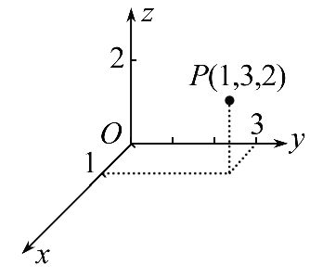
【解析】第一步从原点出发沿x轴正方向移动1个单位,
第二步沿与y轴平行的方向向右移动3个单位,第三步沿
与z轴平行的方向向上移动2个单位,即可得到点P,如图.

Slide 45
【补偿训练】设z是任意实数,相应的点P(2,2,z)运动的轨迹是 ( )
A.一个平面 B.一条直线
C.一个圆 D.一个球

Slide 46
【解析】选B.由P的x,y坐标是定值,则过(2,2,0)作与xOy平面垂直的直线,直线上任意一点都满足x=2,y=2,故点P的轨迹是一条直线.

Slide 47
类型三 空间中点的对称问题
【典例】1.点A(1,2,-1)关于坐标平面xOy及x轴的对称
点的坐标分别是________.
2.(2016·宜春高一检测)在空间直角坐标系中,P(2,3,4),
Q(-2,3,-4)两点的位置关于________对称.

Slide 48
【解题探究】1.典例1中关于坐标平面xOy及x轴的对称点的坐标有何特点?
提示:关于坐标平面xOy对称的点的横坐标、纵坐标不变,竖坐标变为原来的相反数.关于x轴的对称点的横坐标不变,纵坐标和竖坐标变为原来的相反数.

Slide 49
2.典例2中的P与Q的坐标各有何特点?
提示:横坐标与竖坐标互为相反数,纵坐标相同.

Slide 50
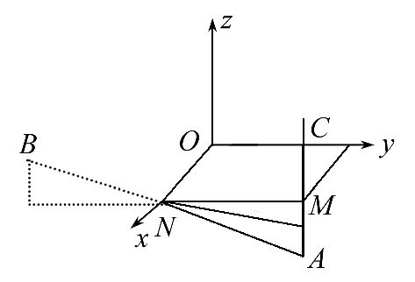
【解析】1.如图所示,过点A作AM⊥xOy
交平面于点M,并延长到C,使AM=CM,则A
与C关于坐标平面xOy对称且C的坐标为(1,2,1).过点A
作AN⊥x轴于N并延长到点B,使AN=NB,则A与B关于x轴对
称且B的坐标为(1,-2,1).所以A(1,2,-1)关于坐标平面
xOy对称的点C的坐标为(1,2,1);

Slide 51
A(1,2,-1)关于x轴的对称点B的坐标为(1,-2,1).
答案:(1,2,1),(1,-2,1)
2.P与Q的横坐标与竖坐标互为相反数,纵坐标相同,所以P与Q关于y轴对称.
答案:y轴

Slide 52
【延伸探究】
1.典例1中的点A(1,2,-1)关于坐标平面xOz及y轴的对
称点的坐标分别是________.
【解析】A(1,2,-1)关于坐标平面xOz对称的点C的坐标
为(1,-2,-1);A(1,2,-1)关于y轴的对称点B的坐标为
(-1,2,1).
答案:(1,-2,-1),(-1,2,1)

Slide 53
2.典例1中若点A的坐标改为(1,a,b),该点关于坐标平
面xOy及x轴的对称点的坐标分别是(1,2,c)和(d,-2,
-3),则a,b,c,d的值分别为________.

Slide 54
【解析】由于点A(1,a,b)关于坐标平面xOy对称的点的坐标为(1,a,-b),由已知可得a=2,-b=c.又点A(1,a,b)关于x轴的对称点的坐标应为(1,-a,-b),由已知可得d=1,-a=-2,-b=-3.故a=2,b=3,c=-3,d=1.
答案:2,3,-3,1

Slide 55
【方法技巧】求空间对称点的规律方法
(1)空间中点的对称问题可类比平面直角坐标系中点的对称问题,要掌握对称点的变化规律,才能准确求解.
(2)对称点的问题常常采用“关于谁对称,谁保持不变,其余坐标相反”这个结论.

Slide 56
【补偿训练】已知点A(-2,3,5),则点A关于原点的对称点的坐标为 ( )
A.(-2,-3,5) B.(2,-3,5)
C.(2,-3,-5) D.(-2,3,-5)
【解析】选C.由题意可得点A关于原点的对称点的坐标为(2,-3,-5).

Slide 57
【延伸探究】
1.已知点A(-2,b,5),且点A关于原点的对称点的坐标为
(a,2,c),则a+b+c=________.
【解析】由于点A(-2,b,5)关于原点的对称点的坐标为
(2,-b,-5),结合已知可得a=2,-b=2,c=-5,故a+b+c=-5.
答案:-5

Slide 58
2.本题中“关于原点”改为“关于坐标平面yOz”,其他条件不变,又如何求解?
【解析】由题意可得点A关于坐标平面yOz的对称点的坐标为(2,3,5).

Slide 59

自我纠错 求空间中点的坐标的建系问题
【典例】四棱锥V-ABCD中,底面是边长为4且∠ABC=60°
的菱形,顶点V在底面的射影是底面对角线的交点O,VO=
3,建立正确的坐标系求各点的坐标时,下列建系方式正
确的是 ( )

Slide 60
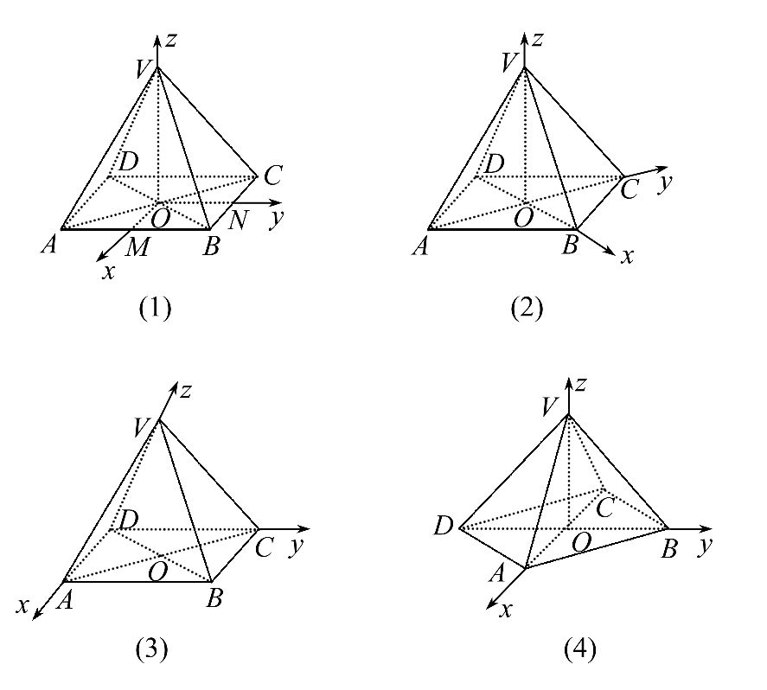

Slide 61
A.(2)(3) B.(2)(4)
C.(1)(4) D.(1)(2)(4)

Slide 62
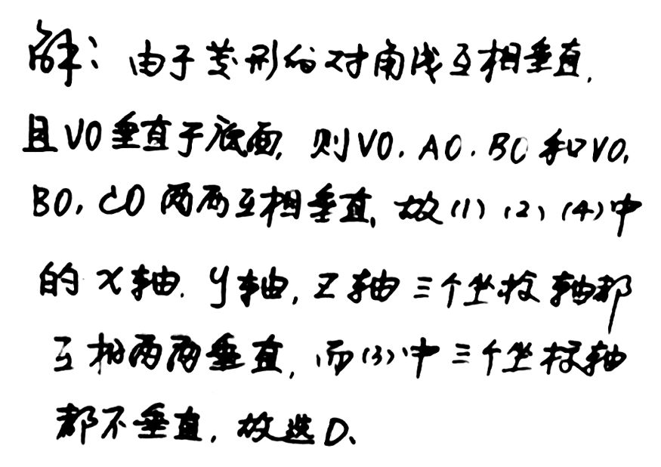
【失误案例】

Slide 63
分析解题过程,找出错误之处,并写出正确答案.
提示:错误的根本原因是忽视坐标轴应该两两互相垂直而导致错选.正确解答过程如下:

Slide 64
【解析】选B.在空间直角坐标系中,三个坐标轴的位置关系是两两垂直.由于菱形的对角线互相垂直,且VO垂直于底面,则VO,AO,BO和VO,BO,CO两两互相垂直;(1)中的x轴和y轴不垂直,(3)中三个坐标轴都不垂直,(2)(4)中三个坐标轴两两互相垂直.

Slide 65


